Slide 1
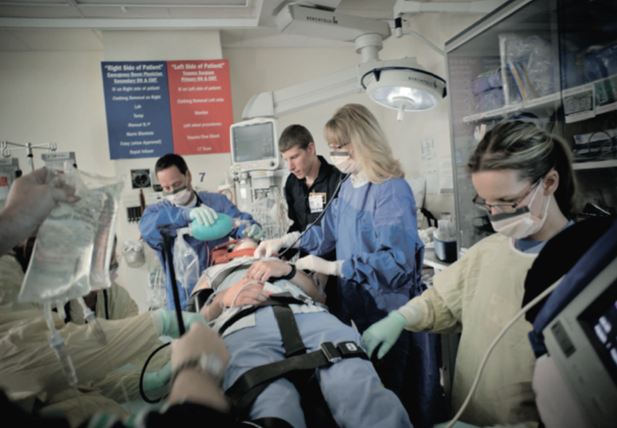
Dans le cadre du Mois de la pédagogie universitaire 2014
Projets d’innovation pédagogique : de l’idée aux changements
Pr Stéphan Lavoie, inf., Ph.D.
École des sciences infirmières
Pr Patrick Boissy, Ph.D.
Département de chirurgie
Mobilisation et transfert sécuritaire du patient avec traumatisme cervical: l’utilisation d’unités inertielles de mouvement comme outil pédagogique auprès des étudiants en sciences infirmières

Slide 2
Problème
Solution
Embûches rencontrées
Conseils ou… si c’était à refaire!
2

Slide 3
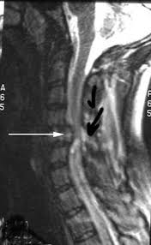
Problème
Lésions médullaires d’origines traumatiques = 50-75 / 100 000 personnes
Un facteur important = mobilisation adéquate du patient polytraumatisé
Baccalauréat en sciences infirmières
Formation donnée – cours de traumatologie
Feedback donné à partir de données subjectives (professeur et participants)
Une « bonne » mobilisation » cervicale = < 10º
1 fois sur 3, il y a erreur au niveau de la perception subjective
Besoin d’un indicateur plus objectif
3

Slide 4
Solution?
Ça existe et nous l’avons!

Slide 5
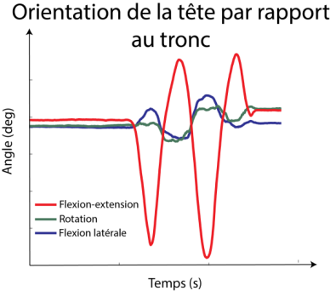
Les centrales inertielles (CI)
Mesure d’orientation
dans un repère fixe/global

Slide 6
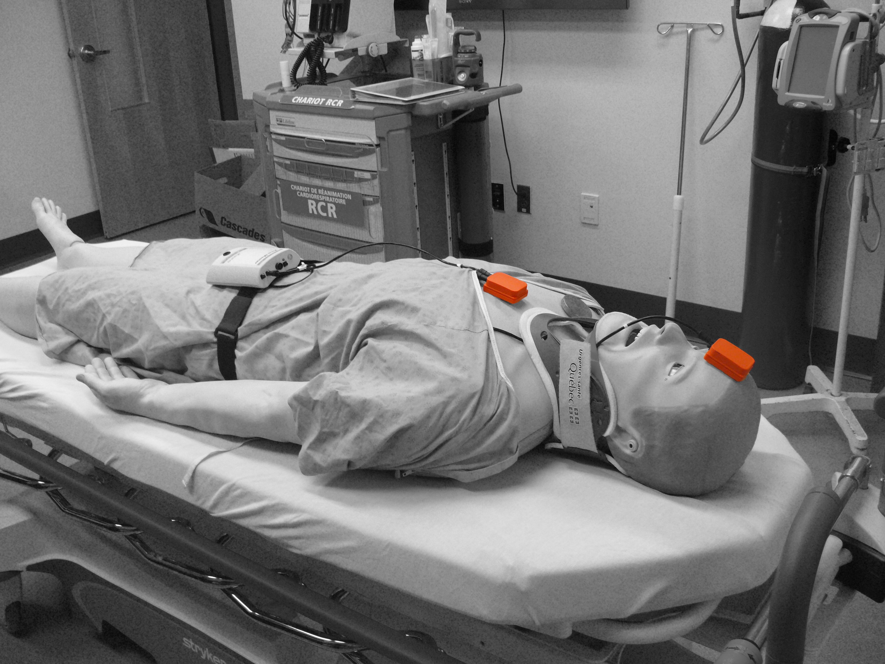
But de l’innovation pédagogique
Permettre aux étudiants d’améliorer leurs habiletés à mobiliser un patient polytraumatisé en utilisant une rétroaction en différé basée sur la mesure du mouvement avec centrales inertielles.

Slide 7
Protocole
Cours régulier
Atelier pratique
Groupe de 3-5 étudiants, 15 minutes/groupe
Scénarios
Rétroaction
formateur
graphiques
Scénarios
Rétroaction
immobiliser tourner en bloc retour sur le dos
Dispositif inertiel
Étudiant 1
Étudiant 2
Angle (degré)
Étudiant 3
Durée (seconde)
formateur graphiques
Évaluation de l’atelier
Étudiants (questionnaire)
Formateur (entrevue)
7

Slide 8
3. Embûches rencontrées
Clientèle étudiante
Nombre d’étudiants (n=40)
Aspects pédagogiques
Durée prévue pour l’atelier
Rétroaction rapide
Considérations techniques
Patient standardisé ou mannequin?
Champ magnétique au laboratoire de simulation de la FMSS
Convivialité
8

Slide 9
4. Conseils… ou si c’était à refaire!
Pré-test
Technique
Pédagogique
Temps de « battement » plus long
Améliorer la convivialité
9

Slide 10
Remerciements
FMSS/Université
L’équipe du Centre PRACCISS (LSC)
Étudiantes
Collègues

Slide 11
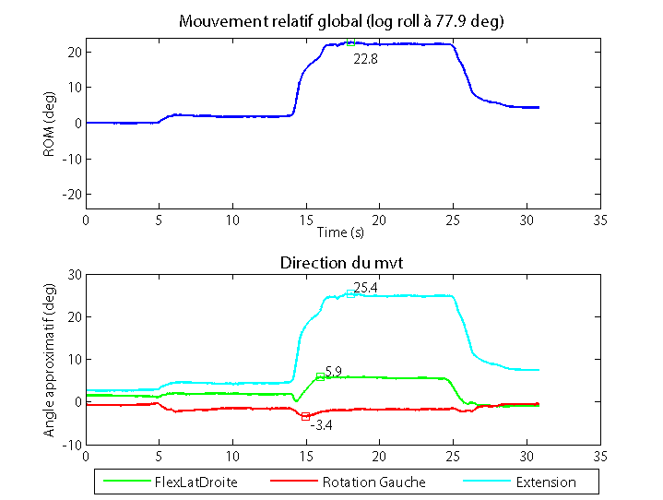
Exemples de rétroaction
Positionnement
Synchronisation de l’équipe
Amplitudes de mouvement « à la tête »
Retour à la position initiale

Slide 12
Résultats
Utilité perçue
Un peu utile
Utile
Très utile
60 %
88 %
98 %
Formateur Graphiques Atelier

Slide 13
Résultats
Habileté auto-rapportée
Aucune
Faible
Bonne
Élevée
92 %
50 %
Avant le cours Avant l’atelier Après l’atelier

